Slide 1
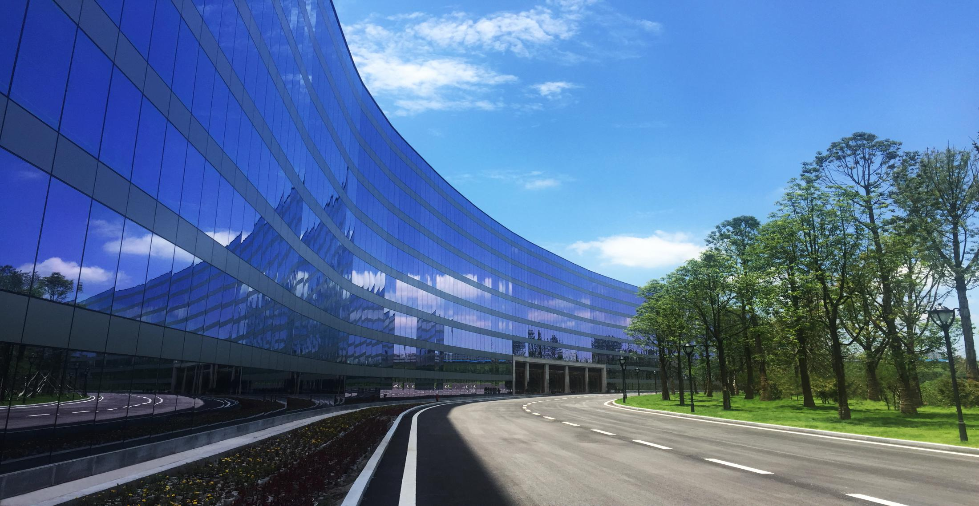
TAIJI
太极集团
2018
第五届“太极集团十大杰出青年”候选人事迹简介
四川太极大药房连锁有限公司 周佳玉
工作计划
汇报人：****
部门：*****
太极藿香正气液生产基地
太极藿香正气液生产基地

Slide 2
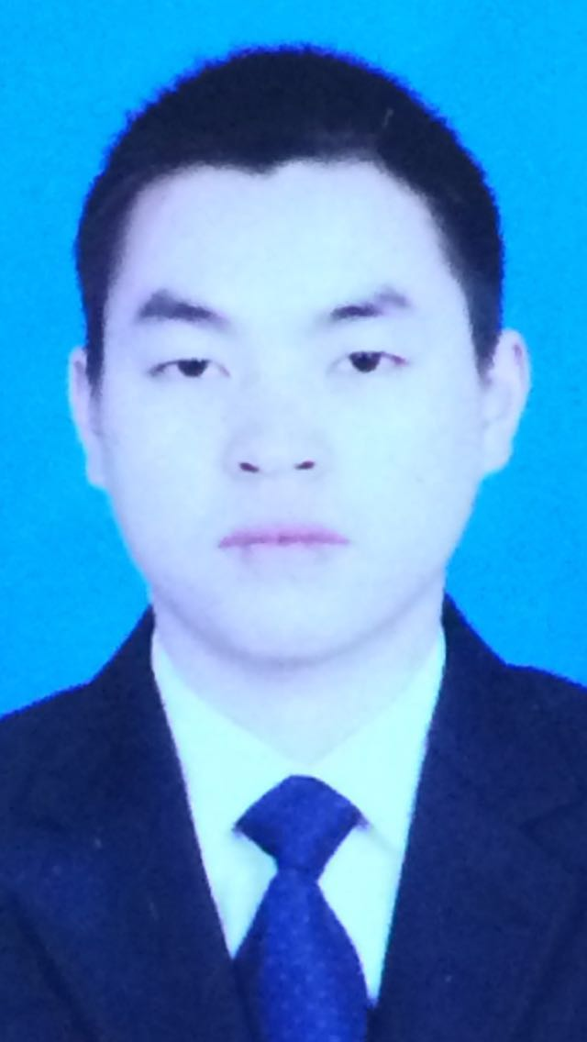
一、个人简历
姓 名：周佳玉 年 龄：33岁
政治面貌：团 员 学 历：本 科
专 业：生物技术
职 称：执业中药师，健康管理师
进入公司时间：2012年8月
单位及岗位：四川太极大药房连锁有限公司
城郊一片片区主管
照片
TAIJI 太极集团

Slide 3
二、主 要 事 迹
我是2012年8月12日加入公司，至今近6年，曾在大邑东壕沟店和大邑内蒙古店担任营业员，2013年5月调入大邑富民路店担任门店店长，2014年12年担任大邑邛崃片区主管，2017年公司对各片区进行整合，担任城郊一片片区主管。主要事迹分享如下：
TAIJI 太极集团

Slide 4
二、主 要 事 迹
一，坚持学习，爱好广泛，做不一样的自己。
我利用工作之余，每天坚持学习，先后考取了中药调剂员，初级药师，执业中药师，健康管理师等证，不断补充自己的专业知识，2014年我参加了全国药店金牌店长评选活动，荣获西南大区总冠军。在生活中我爱好广泛，特别喜欢书法和相声，2015年公司组织书法大赛，两幅书法作品分别获得一等奖和二等奖，2018年3月登上了集团公司的舞台，在涪陵体育馆为大家表演相声。
TAIJI 太极集团

Slide 5
二、主 要 事 迹
二，拥抱改变，提高工作效率。
我们片区共计15家门店，分布于大邑，邛崃，新津三个县，并且有6家门店分布在偏远的乡镇上，门店多，地域广，跨度大，工作效率低。2017年公司引进了万店掌药店管理系统，我积极学习，摸索系统的各板块功能，学会之后我每天坚持使用万店掌管理系统，以前每天最多巡3家门店，现在每天可以巡10家门店（万店掌7家，每家店160多项点检内容），大大提高了工作效率。同时我还在万店掌的“掌上学院”中上传了活动培训视频，网上签订社保协议操作演示视频等，供全公司的同事参考学习。
TAIJI 太极集团

Slide 6
二、主 要 事 迹
第三：团结同事，互帮互助，提升团队协作能力。2017年我们片区装修升级5家门店。每家门店装修前的打包清场，装修后的打扫卫生，验货上货，每家店都是1天内完成，同时新装门店的闭店活动，开业活动，每场活动增长率都在300%以上。取得这些成绩的主要原因是每家新装修门店的闭店活动，开业活动，验货上货，我带头参与，以身作则，同时也安排其他门店的同事进行帮扶，确保人手充足，提高工作效率，让装修后的门店尽快恢复正常营业。我们片区的传统之一就是；一家有事，虽远必帮。
TAIJI 太极集团

Slide 7
二、主 要 事 迹
第四：促销活动常态化，增人气，涨销售。2017年我组织片区开展大型活动225场，单店广场活动225场，闭店活动5场，开业活动5场，限时活动450场，社区宣传活动45场。通过一系列的活动，不仅增长了销售，还宣传了门店，提升了门店客流。 2017年我们片区同期销售增长25.8%；笔数增长5.6万笔，增长18.1%；毛利同期增长161万，增长率为22.2%；片区盈利门店从6家增长到12家，盈利门店增长率100%。
TAIJI 太极集团

Slide 8
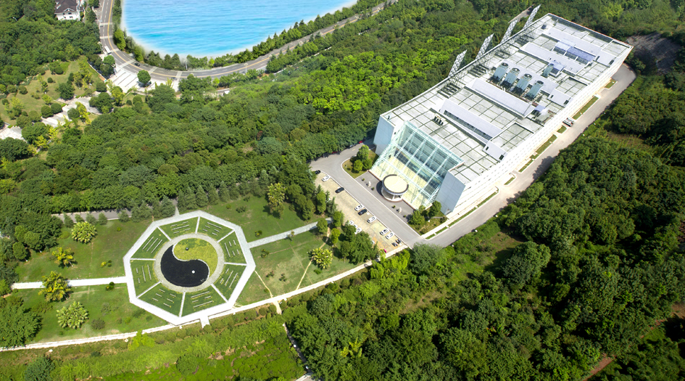
TAIJI
太极集团
THANKS
谢 谢
太极急支糖浆生产基地

